Slide 1

DevSecOps para Devs
Integrando a Segurança ao DNA do seu código
Apresentação @ Dev Referências

Slide 2


QUEM SOU EU?
Denis Petri
Co-Founder & CEO na CodeFortress
Head de Tecnologia na goFlux
Arquiteto Corporativo, de Solução e de Software, com mais de 30 anos de experiência na área de TI e principalmente com empresas de Desenvolvimento de Software.
/denispetri
Apresentação @ Dev Referências

Slide 3

QUEBRANDO O SILÊNCIO
Apresentação @ Dev Referências

Slide 4

DEVSECOPS: SEGURANÇA INTEGRADA DESDE O INÍCIO
Apresentação @ Dev Referências

Slide 5

DEV
OPS
SEC
Apresentação @ Dev Referências

Slide 6



COLABORAÇÃO, AUTOMAÇÃO E MONITORAMENTO CONTÍNUO
Apresentação @ Dev Referências

Slide 7
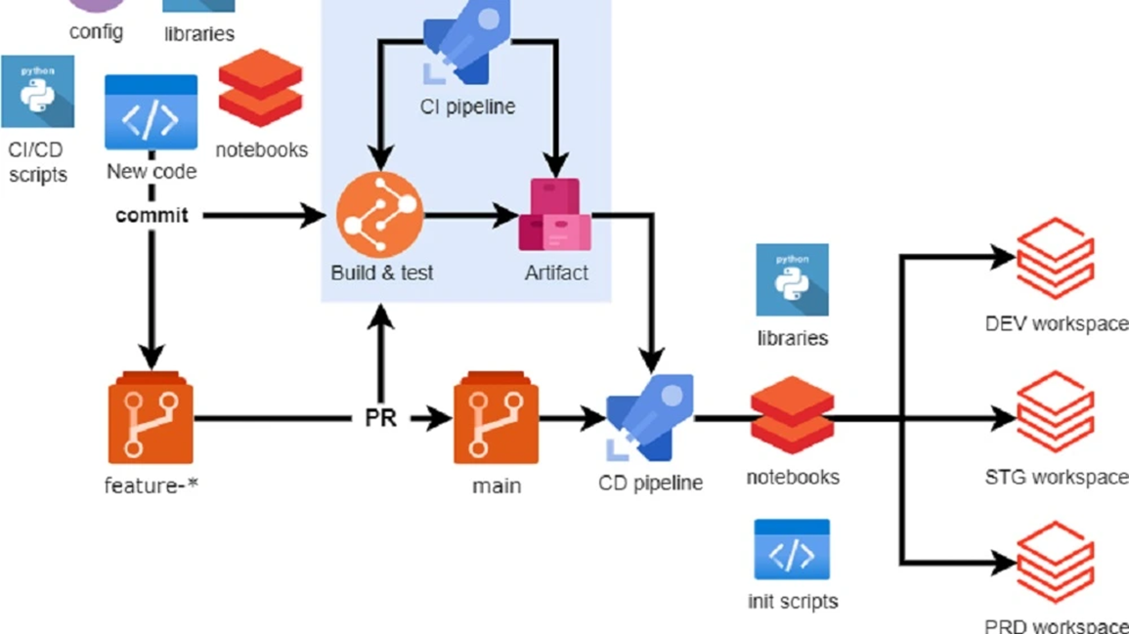
CI/CD SEGURO: AUTOMATIZANDO A SEGURANÇA
Apresentação @ Dev Referências

Slide 8


SHIFT-LEFT: SEGURANÇA ANTECIPADA
Apresentação @ Dev Referências

Slide 9

SAST: ENCONTRANDO VULNERABILIDADES NO CÓDIGO-FONTE
Apresentação @ Dev Referências

Slide 10
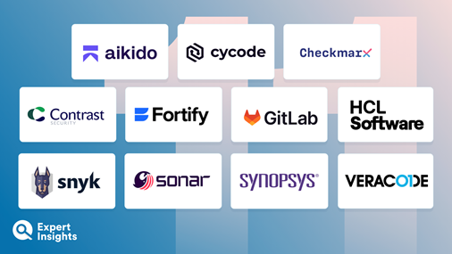
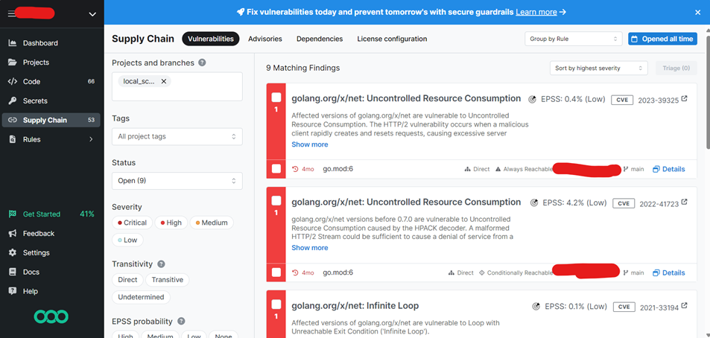
SAST NA PRÁTICA (SEMGREP)
Apresentação @ Dev Referências

Slide 11
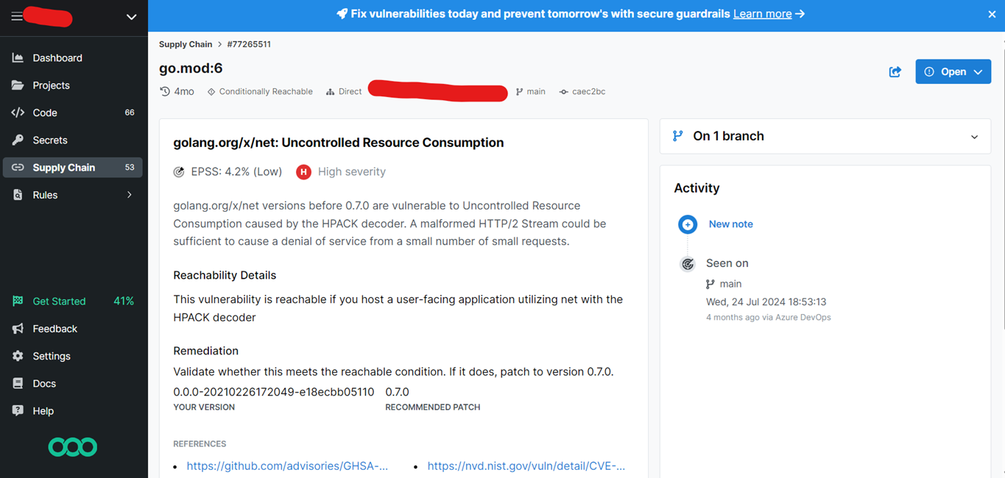
SAST NA PRÁTICA (SEMGREP)
Apresentação @ Dev Referências

Slide 12
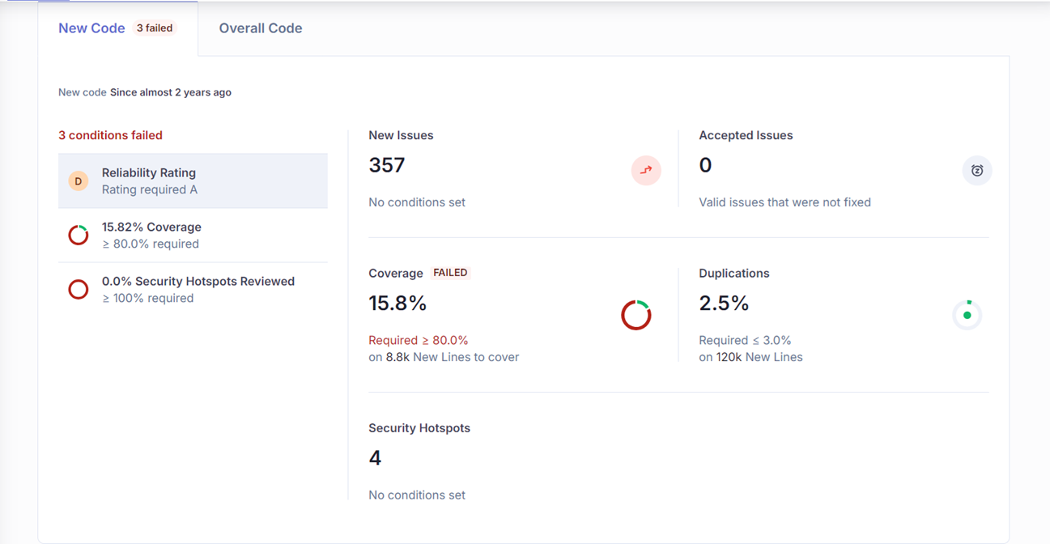
ANALISE DE QUALIDADE DE CÓDIGO NA PRÁTICA (SONARQUBE)
Apresentação @ Dev Referências

Slide 13
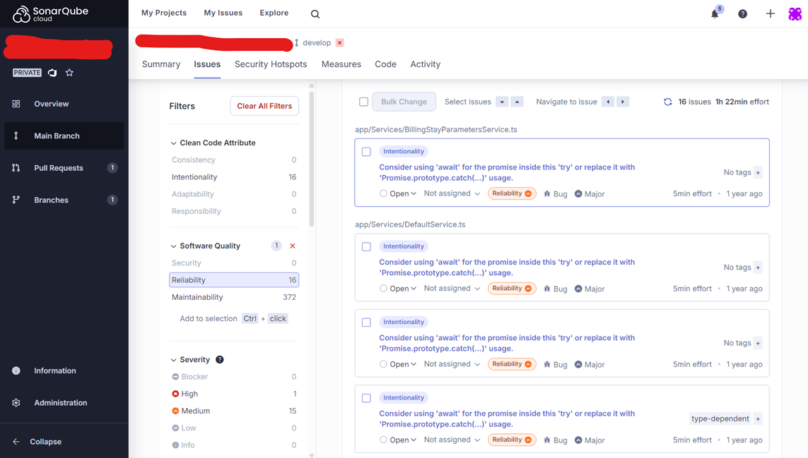
ANALISE DE QUALIDADE DE CÓDIGO NA PRÁTICA (SONARQUBE)
Apresentação @ Dev Referências

Slide 14
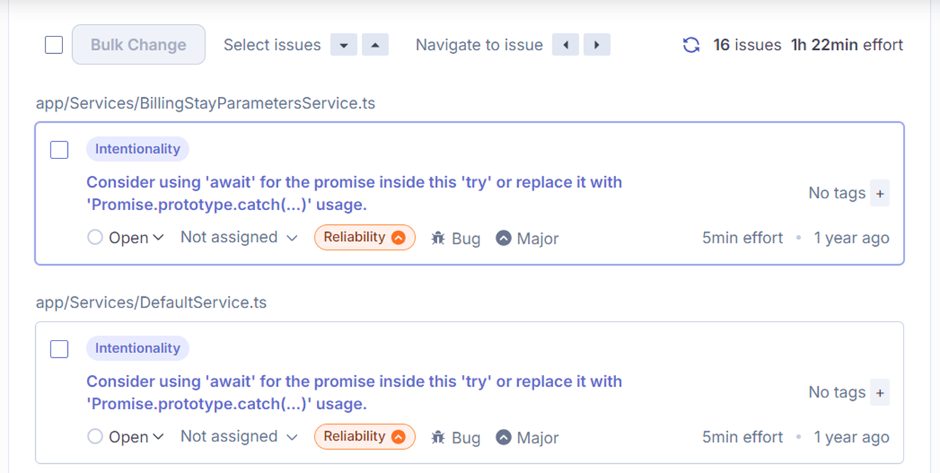
ANALISE DE QUALIDADE DE CÓDIGO NA PRÁTICA (SONARQUBE)
Apresentação @ Dev Referências

Slide 15
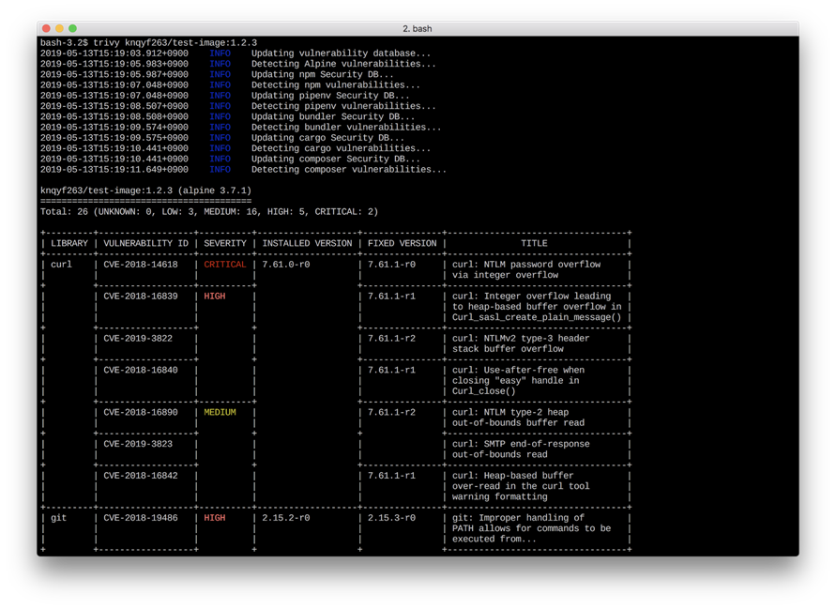

CONTAINER SEGURO NA PRÁTICA
Apresentação @ Dev Referências

Slide 16
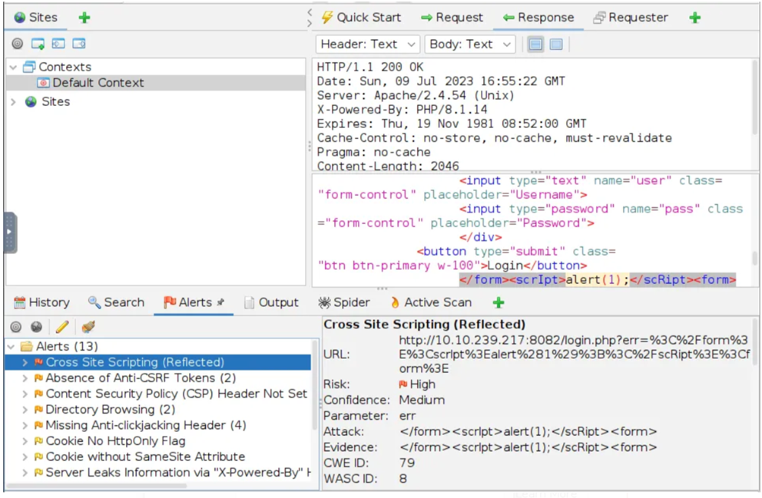

DAST: TESTANDO O APLICATIVO EM EXECUÇÃO
Apresentação @ Dev Referências

Slide 17



SEGREDOS PROTEGIDOS: GUARDANDO SUAS CHAVES
Apresentação @ Dev Referências

Slide 18

CULTURA DE SEGURANÇA: RESPONSABILIDADE DE TODOS
Apresentação @ Dev Referências

Slide 19

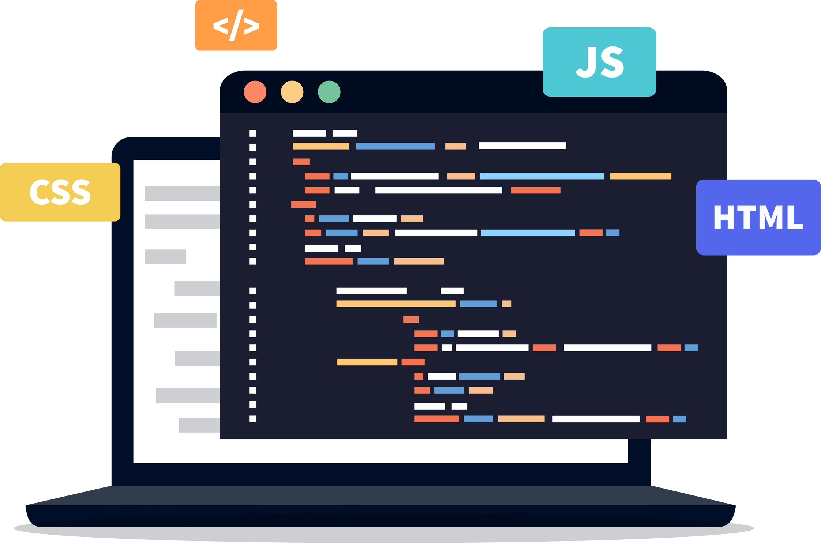
DEVSECOPS: CONSTRUINDO UM FUTURO SEGURO
Apresentação @ Dev Referências

Slide 20
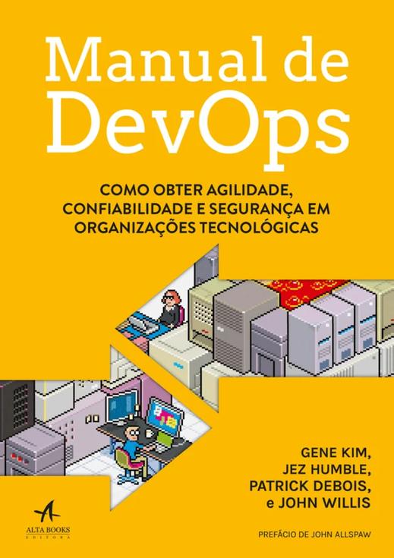



APROFUNDE SEU CONHECIMENTO
owasp.org
owasp.org/www-project-devsecops-guideline
devops.com
Apresentação @ Dev Referências

Slide 21
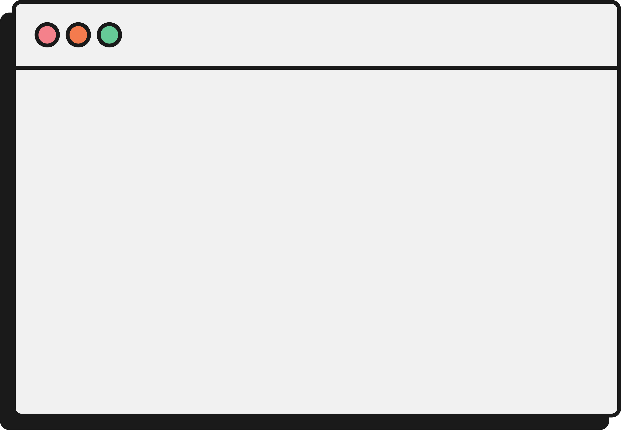
PERGUNTAS?
Apresentação @ Dev Referências

Slide 22
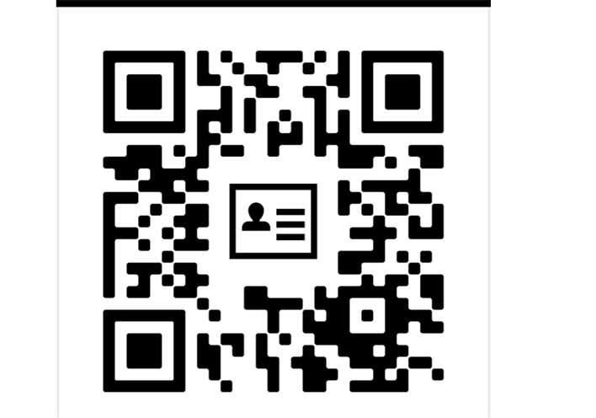




OBRIGADO PELA PRESENÇA!
Denis Petri
Co-Founder & CEO
denis.petri@codefortress.com.br
codefortress.com.br
/denispetri
/company/codefortress
Apresentação @ Dev Referências

